Slide 1
EVAPORACIÓN
SU APLICACIÓN EN LA CONCENTRACIÓN DE JUGOS CÍTRICOS
Ing. Patricia I. Bonato

Slide 2
Fig. 1. Etapas en la producción de jugo de naranja concentrado
Fuente: Modificado de http://www.ultimatecitrus.com

Slide 3
EVAPORACIÓN
Objetivo:
Concentrar una solución
solvente volátil
soluto no volátil
procediéndose a separar el solvente volátil
por ebullición de la solución

Slide 4
En los procesos de la ingeniería de alimentos el solvente a eliminar es
agua
Los jugos de cítricos
poseen un 86% - 90% de agua.

Slide 5
Objetivos
    Ø reducir costos de almacenamiento, envasado y transporte
    Ø reducir la aw, aumentando la concentración de sólidos solubles, contribuyendo así a su conservación
    Ø preconcentrarlos para su posterior procesamiento.

Slide 6
  Un evaporador consta de
  intercambiador de calor
  cámara de calefacción
  cámara de evaporación
  separadas por superficie metálica
  separador de vahos
  condensador
  bomba de vacío / eyector
  bomba de extracción del condensado /
  columna barométrica
Sistema de vacío

Slide 7
m_{f} , x_{f} , T_{f}
m_{v} , T
m_{s} , T_{s}
U
A
m_{s} , T_{s}
m , x , T
Fig. 2. Esquema de un evaporador de simple efecto

Slide 8
m_{f} , x_{f} , T_{f}
m_{v3} , T
m_{s} , T_{s}
m_{v1} , T₁
m_{v2} , T₂
U₁ A₁
U₂ A₂
U₃ A₃
m , x , T
m₁ , x₁
m₂ , x₂
Fig. 3. Esquema de un evaporador de triple efecto

Slide 9
Características a considerar
    Sensibilidad térmica
    Variación de propiedades con la concentración
    Contenido de volátiles
    Formación de depósitos
    Material de construcción

Slide 10
Evaporadores:
Características de Funcionamiento
capacidad de evaporación = kg de agua evap / h
economía = kg de agua evap / kg de vapor vivo cons

Slide 11
La evaporación debe satisfacer:
Ø Elevada capacidad de evaporación
Ø Bajo consumo energético
Ø Mantener la calidad del producto

Slide 12
Ø Elevada capacidad de evaporación
q = U . A . ΔT
⇒ importantes A y bajos ΔT
⇒ sólo intercambio de calor latente
⇒ regulación de la trampa de condensados
⇒ controles en líneas de vapor

Slide 13
Ø Bajo consumo energético
m_{s} . λ_{s} = m_{v} . λ_{v} – m_{f} . Cp_{f} . (T_{f} –T)
Si T_{f} = T
    m_{s} . λ_{s} = m_{v} . λ_{v}
⇒ múltiple efecto
⇒ recompresión del vapor

Slide 14
⇒ múltiple efecto
m_{f} , x_{f} , T_{f}
m_{v3} , T
m_{s} , T_{s}
m_{v1} , T₁
m_{v2} , T₂
U₁ A₁
U₂ A₂
U₃ A₃
m , x , T
m₁ , x₁
m₂ , x₂
Fig. 3. Esquema de un evaporador de triple efecto

Slide 15
Fig. 4. Economía vs. Número de efectos

Slide 16
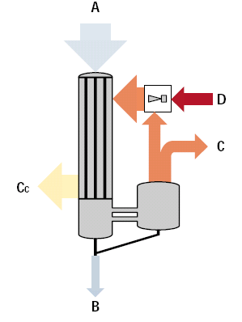
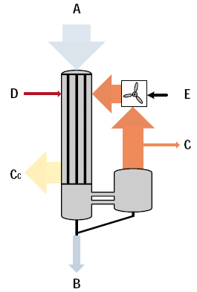
⇒ recompresión del vapor
Fig. 5. Esquema de una termocompresión
Fuente: http://www.gea-wiegand.com
A: Jugo (alimentación)
B: Jugo concentrados
Cc: Condensado
C: Vapor secundario
D: Vapor primario
E: Energía eléctrica
Fig. 6. Esquema de una recompresión mecánica
Fuente: http://www.gea-wiegand.com

Slide 17
Ø Mantener la calidad del producto
⇒ bajos tiempos de retención
con U alto
mayor ΔT posible
⇒ moderada temperatura media del producto
disminuir T

Slide 18
  TIPOS DE EVAPORADORES
  MÁS UTILIZADOS EN LA INDUSTRIA CÍTRICA
  Tubular de película descendente
  o Falling Film
Ventajas: Corto tiempo de residencia, bajos ΔT, relativamente bajos volúmenes de líquidos.
Desventajas: Muy voluminosos, de difícil mantenimiento
Fig. 8. Evaporador de película descendente
Fuente: http://www.gea-wiegand.com

Slide 19
a
b
Fig. 9. Sistemas de distribución de la alimentación
en evaporadores de película descendente:
a) dinámico; b) estático
Fuente: http://www.gea-wiegand.com

Slide 20
Fig. 10. Evaporador TASTE
Fuente: http://www.jbtfoodtech.com

Slide 21
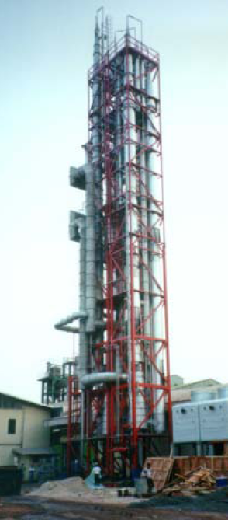
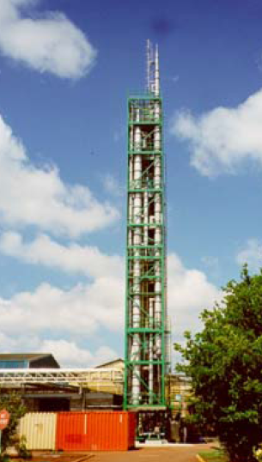
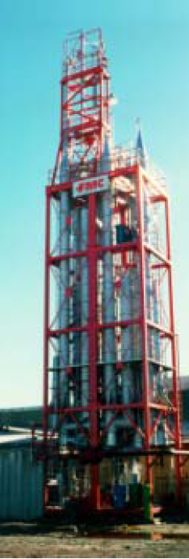
24000 kg/h
32000 kg/h
10000 kg/h
Fig. 11. Evaporadores y capacidad
Fuente: http://www.jbtfoodtech.com

Slide 22
Ejemplo de valores típicos de las variables en un evaporador de película descendente de triple efecto

Slide 23
  TIPOS DE EVAPORADORES
  MÁS UTILIZADOS EN LA INDUSTRIA CÍTRICA
Evaporador de placas
Ventajas: bajos ΔT , tiempos de residencia cortos, compactos, fáciles de desmontar y mantener, puede aumentarse su tamaño por adición de placas
Desventajas: precisan bombas de alta presión, problemas de obstrucción,
problemas con las juntas
Fig. 12. Evaporador de placas
Fuente: http://www.gea-wiegand.com

Slide 24
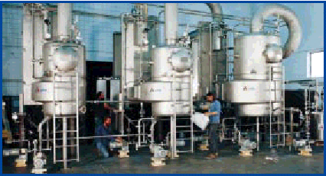
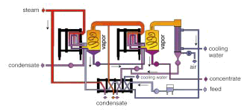
Fig. 13. Evaporador de placas de tres efectos
Fig. 14. Esquema de un evaporador de placas de dos efectos
Fuente: http://www.apv.com

Slide 25
Fig. 15. Evaporador de placas de cuatro efectos

Slide 26
Ejemplo de valores típicos de las variables en un evaporador de placas de triple efecto

Slide 27
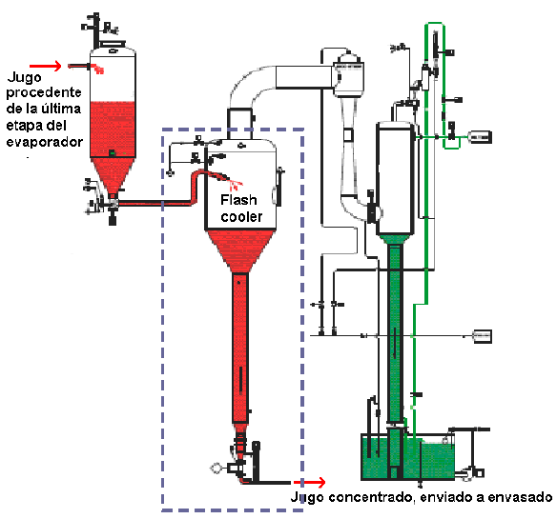
Fig. 16. Flash cooler
Fuente: Modificado de http://www.jbtfoodtech.com

Slide 28
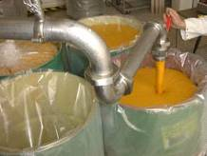
Fig. 17. Envasado de jugo concentrado

Slide 29
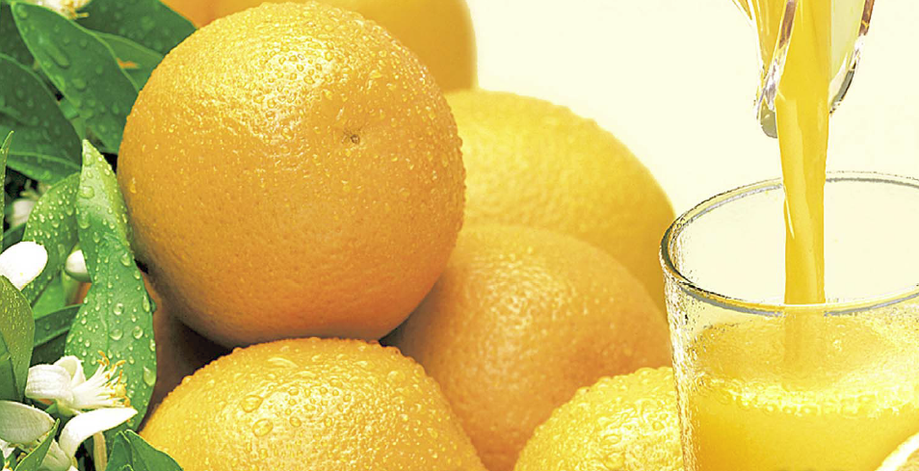
Referencias
http://www.gea-wiegand.com
http://www.ultimatecitrus.com
http://www.jbtfoodtech.com
http://www.apv.com
¡Muchas gracias por su atención!

